Slide 1
Chào mừng cô và các bạn đến với bài thuyết trình của nhóm 7

Slide 2
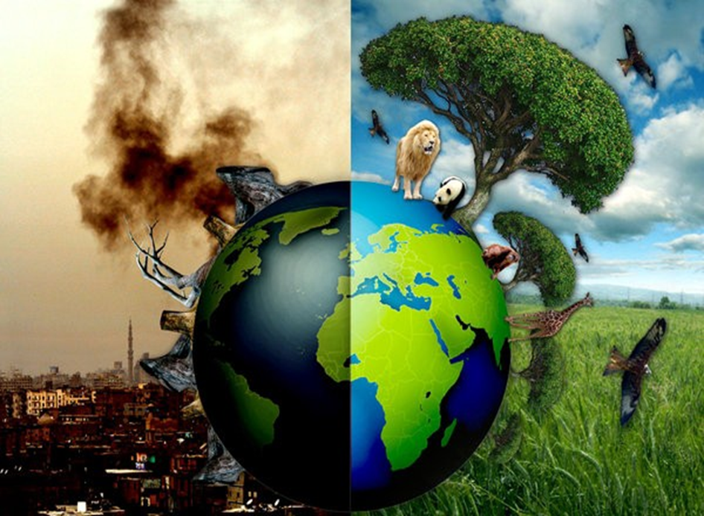
Vấn nạn nhóm sẽ trình bày hướng giải quyết chính là ô nhiễm môi trường

Slide 3
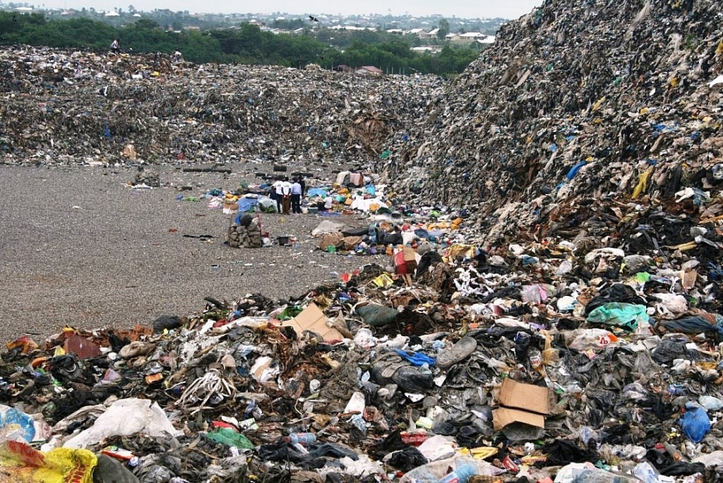
1. Thực trạng
Ô nhiễm môi trường đất:
- Đất bạc màu, khô cằn
- Xói mòn đất
- Rác thải tràn làn, không đủ thời gian kịp phân hủy

Slide 4
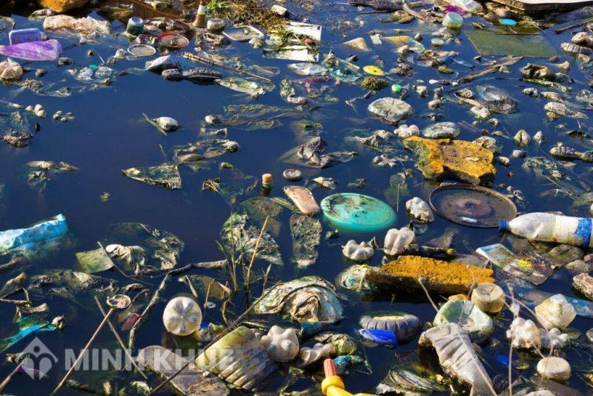
1. Thực trạng
Ô nhiễm môi trường nước:
- Nước biển nhiều nơi bẩn
- Nhiều nơi thiếu nước sạch
- Tràn dầu, rác thải trên mặt biển
- Hình thành các đảo rác

Slide 5
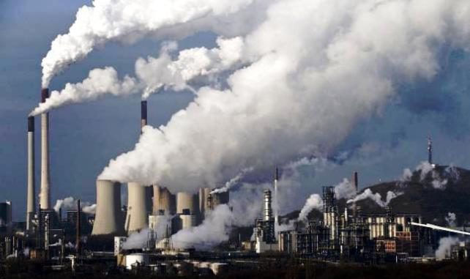
1. Thực trạng
Ô nhiễm môi trường không khí:
- Bụi mịn
- Khí thải công nghiệp cao
- Chỉ số chất lượng không khí ngày càng giảm

Slide 6
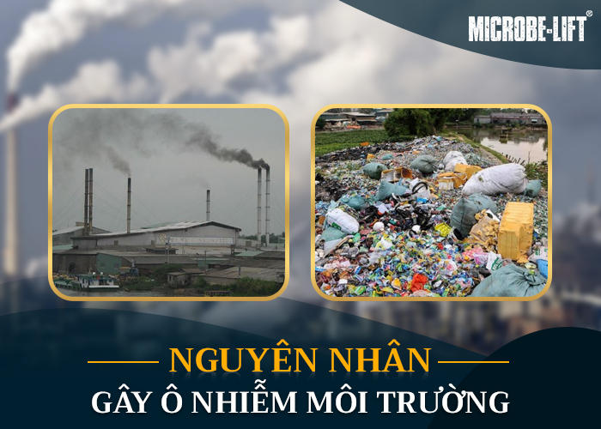
2. Nguyên nhân
Ý thức con người
Biến đổi khí hậu do tự nhiên
Công nghiệp hóa hiện đại hóa

Slide 7
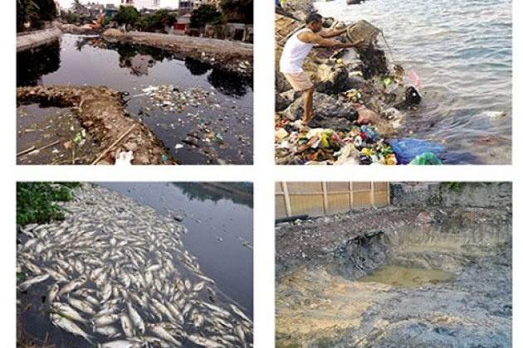
3. Hậu quả
Thiên tai
Trái đất nóng lên -> hiệu ứng nhà kính
Hệ sinh thái bị phá hủy
Ảnh hưởng tới sức khỏe các sinh vật trên trái đất

Slide 8
4 . Gỉai pháp:
Con người phần lớn luôn hành động dựa trên lợi ích trước mắt, chúng ta đều biết bảo vệ môi trường là lợi ích lâu dài, tuy nhiên vì lợi ích trước mắt rất nhiều người chọn bỏ qua lợi ích lâu dài
Chúng ta đều biết phải giáo dục, tuyên truyền ý thức mọi người nhưng nó chỉ góp phần chứ không thể đảm bảo phần lớn mọi người đều thực hiện.
Vậy nên:
-> Sau khi tuyên truyền, chúng ta áp dụng hình phạt cực kỳ nặng đối với các hành động gây ô nhiễm môi trường dù là nhỏ nhất. ( Vì vấn đề về nỗi sợ bị phạt dĩ nhiên sẽ hiệu quả hơn nhiều việc tuyên truyền )
-> Gia tăng lợi ích, nới rộng thuế hoặc có các phần thưởng về kinh tế đối với những người có nhiều hành động bảo vệ môi trường .

Slide 9
4. Giaỉ pháp
Thanh lọc bộ máy quản lý là giải pháp thứ 2 mà nhóm mình hướng tới.
Tại sao lại là thành lọc chứ không phải là nâng cấp bộ máy, cách thức quản lý? Bởi vì hiện nay, với khả năng của các nhà lãnh đạo cấp cao, việc nâng cấp bộ máy, cách thức quản lý không phải là vấn đề với họ, vậy mà hiện nay bộ máy quản lý vẫn rất thiếu hiệu quả thì đây chính là vấn đề do các “ ung nhọt” trong bộ máy quản lý, sử dụng quan hệ, bằng cấp giả để thăng tiến, khả năng làm việc kém và đây chính là các thành phần cần thanh lọc nếu không muốn chúng tiếp tục kéo bộ máy quản lý đi xuống.

Slide 10
4. Giaỉ pháp
Giaỉ pháp cuối cùng chính là trồng cây gây rừng nhưng cuối cùng 1 lần nữa lại quay về kinh tế.
Bởi vì để đẩy mạnh công việc trồng cây gây rừng, bảo vệ rừng tự nhiên thì cái chúng ta thiếu nhất chính là kinh tế.
Mà để đất nước phát triển kinh tế thì mỗi người dân đều phải phát triển kinh tế, tuy nhiên, hiện nay Việt Nam đang có rất nhiều vấn đề về kinh tế cần giải quyết, ví dụ:
- Về vấn đề thu nhập, có 1 sự thật đáng buồn là hiện nay, tầng lớp lao động tri thức có mức thu nhập cực kì bèo bọt so với các cá nhân, tập thể hoạt động trong lĩnh vực giải trí, chưa nói đến là thành tích nổi tiếng đều dựa trên các hoạt động “ bẩn”, từ đó làm tầng lớp lao động tri thực khó phát triển -> cần gia tăng mức thuế cao đối với các cá nhân này để phân bố thu nhập cho tầng lớp tri thức.
- Vấn đề thứ 2 là bất động sản, Việt Nam hiện tại đang tạo nên 1 thực trạng đáng buồn là chỉ cần sỡ hữu vài ba mảnh đất trong tay,phần lớn giới trẻ đều từ đó coi thường việc học, nâng cao tri thức, chỉ tập trung đầu cơ không tạo giá trị thực -> cần nhanh chóng ban hành luật gia tăng thuế khi sỡ hữu bất động sản thứ 2 như các nước phát triển
……

Slide 11
4. Giaỉ pháp
-> Cần giải quyết các vấn đề thối rửa về kinh tế để phát triển kinh tế Việt Nam
-> Có tiền thì mới có thể dễ dàng thực hiện các biện pháp bảo vệ môi trường

Slide 12
Cảm ơn cô và các bạn theo dõi !!!

